Slide 1








Spécialité
Anglais Monde Contemporain
Welcome!
Lycée Claude Bernard 2023-2024

Slide 2
Quels sont les objectifs de la spécialité AMC ?

Slide 3

Explorer la langue anglaise et les cultures du monde anglophone de manière approfondie
Développer la capacité à communiquer en anglais, à l'oral et à l'écrit et parvenir à une maîtrise assurée de la langue (niveau C1 en Terminale)
Développer le goût de lire des documents de toute sorte (même littéraires !)
Développer l'autonomie et l'esprit critique de tous les élèves
Favoriser la démarche de projet
Varier les supports
Utiliser les outils numériques
Augmenter la compréhension du monde anglophone et son inscription dans le monde contemporain

Slide 4
Les Thématiques en Première

Slide 5


Savoirs, Création, Innovations
Production et circulation des savoirs
Sciences et techniques, promesses et défis
Représentations
Faire entendre sa voix: représentation et participation
Informer et s’informer
Représenter le monde et se représenter

Slide 6
Les Thématiques en Terminale

Slide 7



Faire Société
Unité et pluralité
Libertés publiques et libertés individuelles
Egalités et Inégalités
Environnements en mutation
Frontière et espace
De la protection de la nature à la transition écologique
Repenser la ville
Relation au monde
Puissance et influence
Rivalités et interdépendances
Héritage commun et diversité

Slide 8
Le poids de la spécialité AMC dans votre BAC...

Slide 9
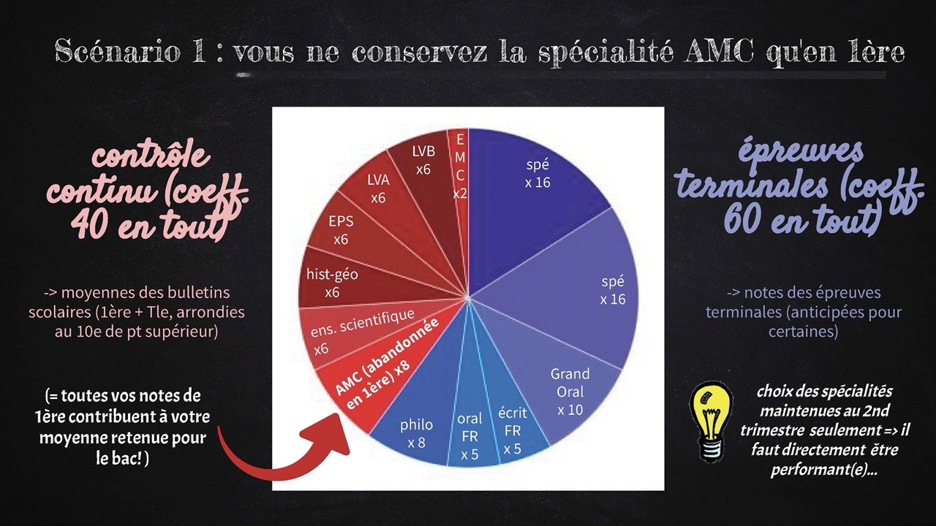

Slide 10
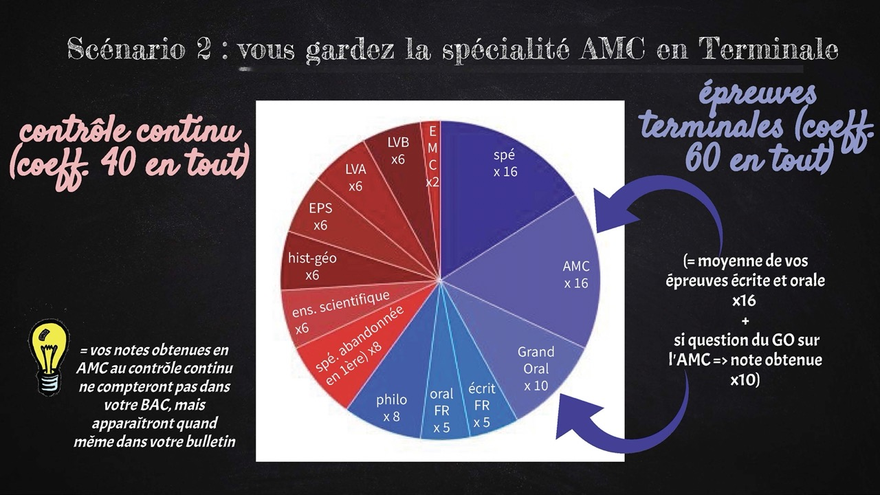

Slide 11
Quelles épreuves en Terminale?

Slide 12
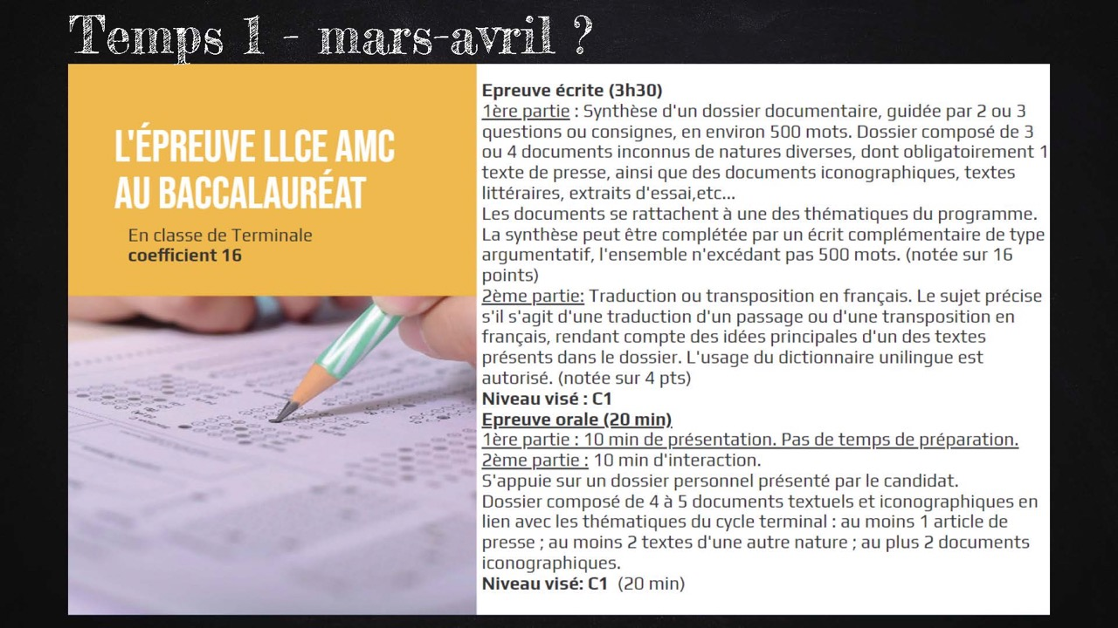

Slide 13
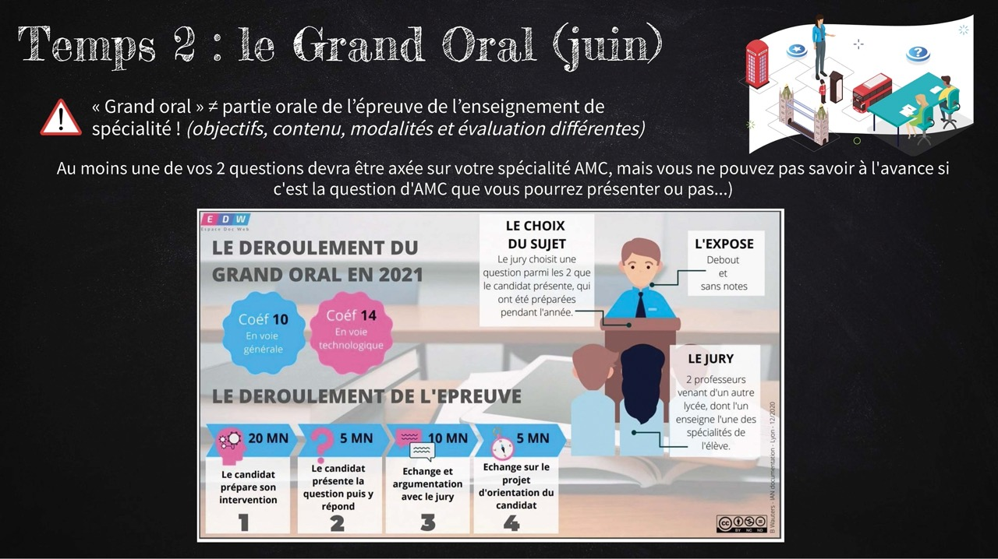

Slide 14


